Slide 1
История письменности
Выполнила Ускова Агата

Slide 2
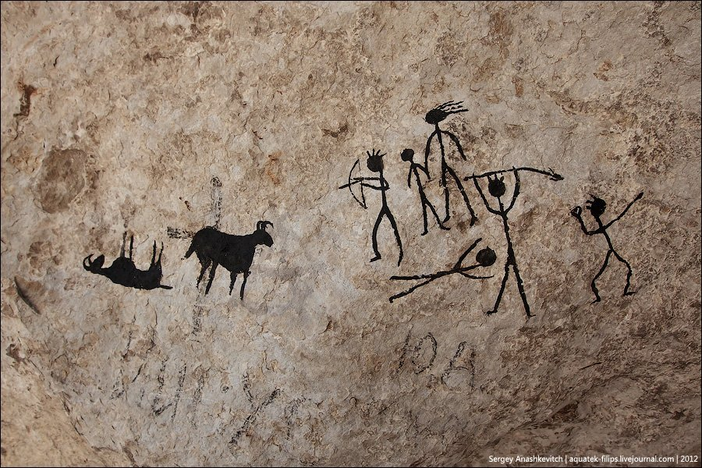
Начало

Slide 3
Греческий алфавит

Slide 4
Создатели славянской письменности

Slide 5
День славянской письменности

Slide 6
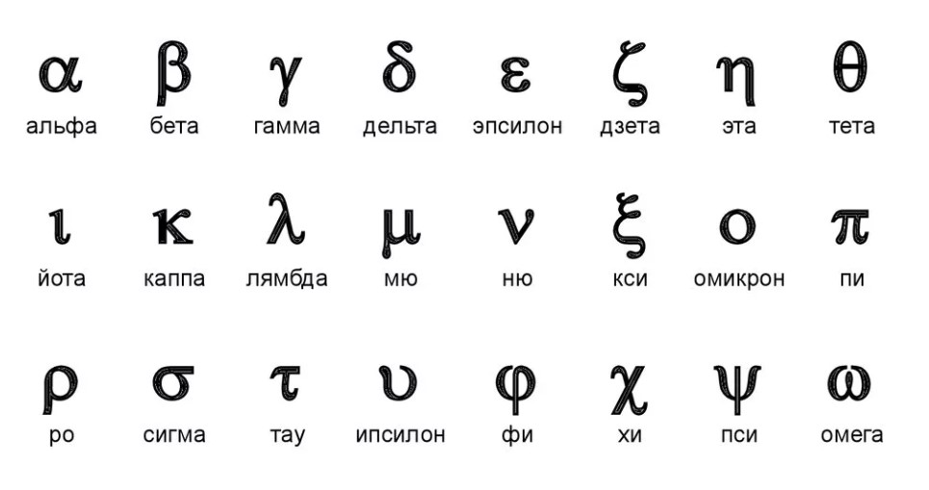
Греческое слово « алфавит »

Slide 7
Город Сулунь

Slide 8
Кириллица

Slide 9
СПАСИБО ЗА ВНИМАНИЕ

